Slide 1

Actividades del semestre del Comité de Monitoreo Estratégico
Presentado
Lcda. Susan Padilla
Coordinadora del CME
Plenaria ME02-2025
20 de marzo de 2025

Slide 2
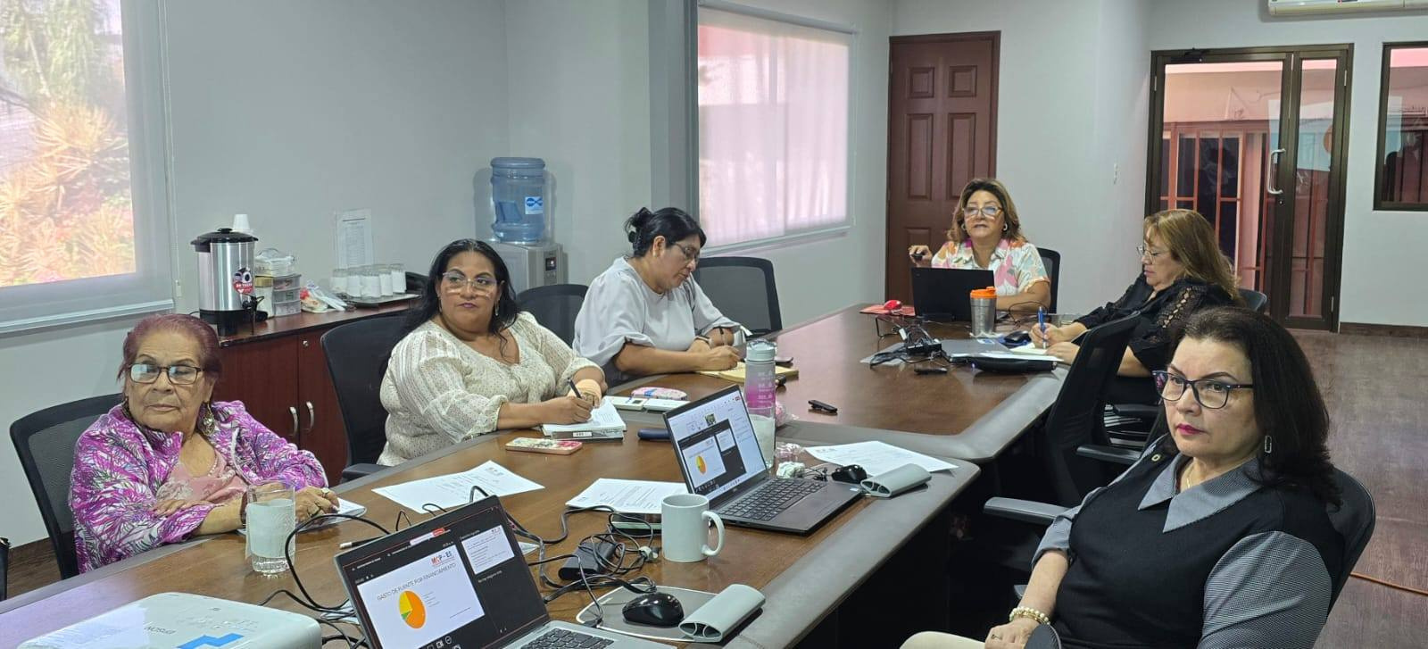
Reuniones del semestre del CME

Slide 3
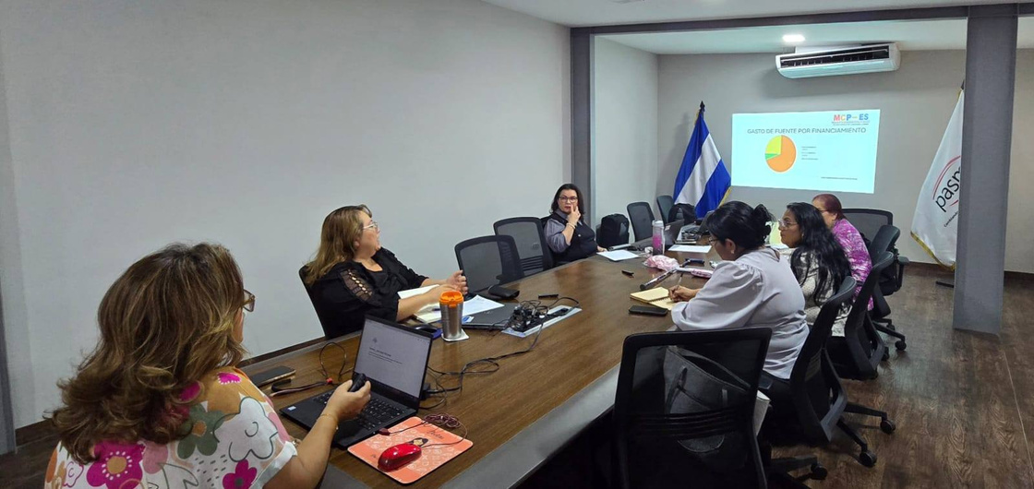
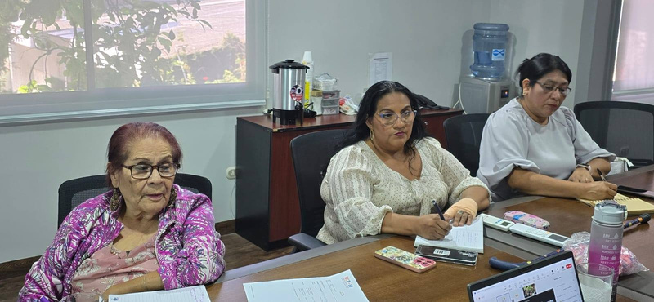
Reuniones del CME
Realizadas:
CME01-2025 Realizada el 13 de marzo.
Esta actividad contó con confinancimiento de PASMO
Los puntos analizados fueron :
Impacto de la congelación de fondos de EE. UU. En la respuesta nacional al VIH
Comunicación de FM sobre nueva subvención a RP de sociedad civil

Slide 4

Próximas reuniones a realizar del CME
CME02-2025: 17 de julio
CME03-2025: 11 de septiembre

Slide 5
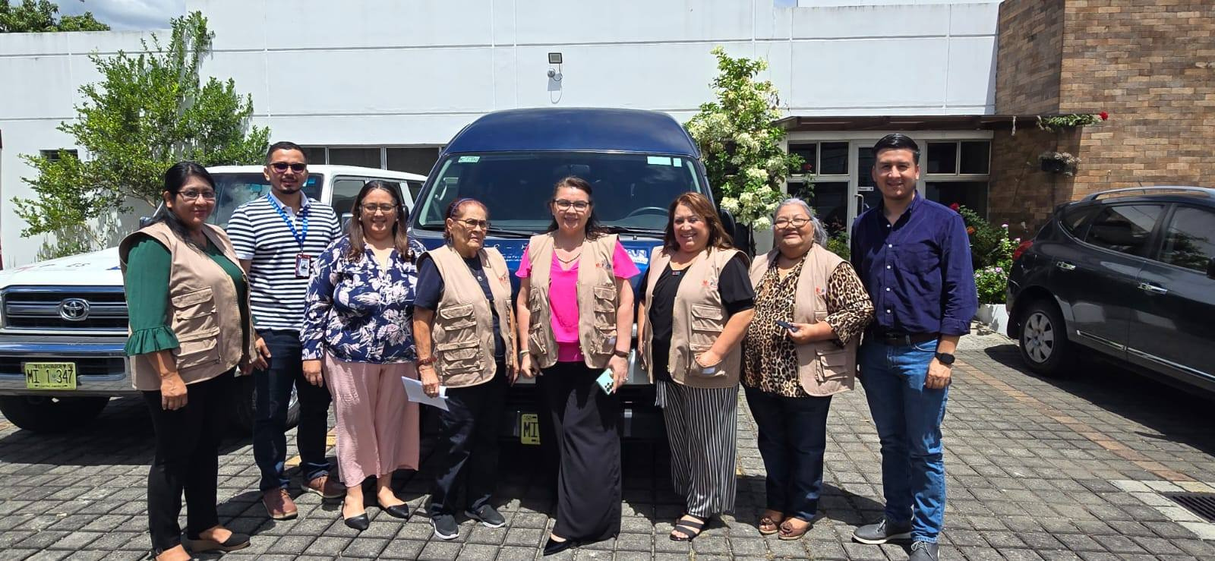
Visitas de Campo del semestre

Slide 6
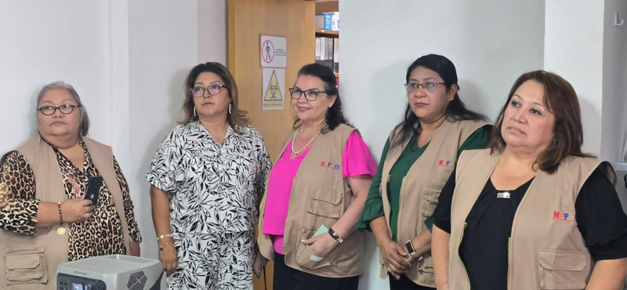
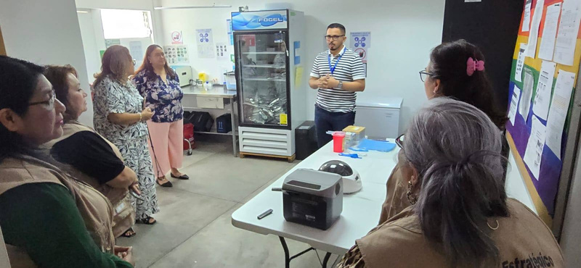
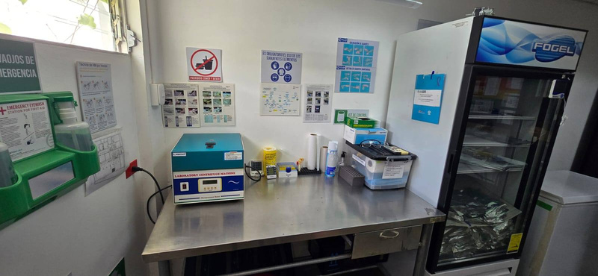
Visitas de Campo del semestre
Realizada:
VC01-2025
Realizada el 18 de marzo
Objetivo : Dar seguimiento a la estrategia de tamizaje de VIH, del Receptor Principal de sociedad civil, Plan Internacional y sus Subreceptores

Slide 7
Próximas Visitas de campo a realizar
VC02-2025: 10 de abril
Unidad de Salud Barrios de la Región Metropolitana.
Objetivo: Seguimiento a implementación de Vigilancia Centinela de VIH ITS (VICITS).

Slide 8
Próximas Visitas de campo
VC03-2025: 7 de mayo
Hospital Saldaña
Objetivo: Seguimiento a cumplimiento de metas de Indicador MDR-TB3 Número de Casos de Tuberculosis resistente a la Rifampicina/ y o Multirresistente que empezaron a recibir tratamiento de segunda línea.

Slide 9


